Slide 1
Optimalizace výukového experimentu v organické chemii
TASC
Thinking Actively in a Social Context
Mgr. Alena Šrámová
sramova.alca@gmail.com

Slide 2
Disertační práce
Optimalizace výukového experimentu v organické chemii
důvod:
  zaměření na praktickou výuku
  snaha o rozšíření portfolia výukových metod
  zaměření na pregraduální přípravu učitelů
řešení:
  zapojení metody TASC do výuky
  zjištění jejího přínosu na „efektivitu“ výuky
  případně také na rozvoj mezipředmětových vztahů

Slide 3
Metoda TASC
Think Actively in a Social Context
Definice dle autorky Belly Wallace:
„Univerzální výuková koncepce vhodná k rozvoji dovedností, myšlení a řešení problémů napříč učebními osnovami“

Slide 4
koncepce podporující individualizovanou výuku žáků a studentů
  podporuje „svobodný“ rozvoj tvořivých možností žáků/ studentů a snaží se respektovat jejich potřeby, zvláštnosti a zájmy
rozvíjí schopnost řešení problémů
  kreativitu při jejich řešení
  analytické myšlení
  kooperaci při řešení
je úzce navázána na reálný život

Slide 5
vychází z toho, že žáci jsou zví/vě/daví a kreativní
  zvolení atraktivního problému/ tématu učitelem
  žáci si definují „téma“ sami
  hledají vlastní cestu, jak se s daným „tématem“ vyrovnat a jak jej vyřešit

Slide 6
organizační forma práce:
  celého třídního kolektivu
  skupinová práce
  individuální práce

Slide 7
Metoda TASC
řešení je rozděleno do několika kroků
podle „způsobu uspořádání“ označováno jako TASC WHEEL

Slide 8
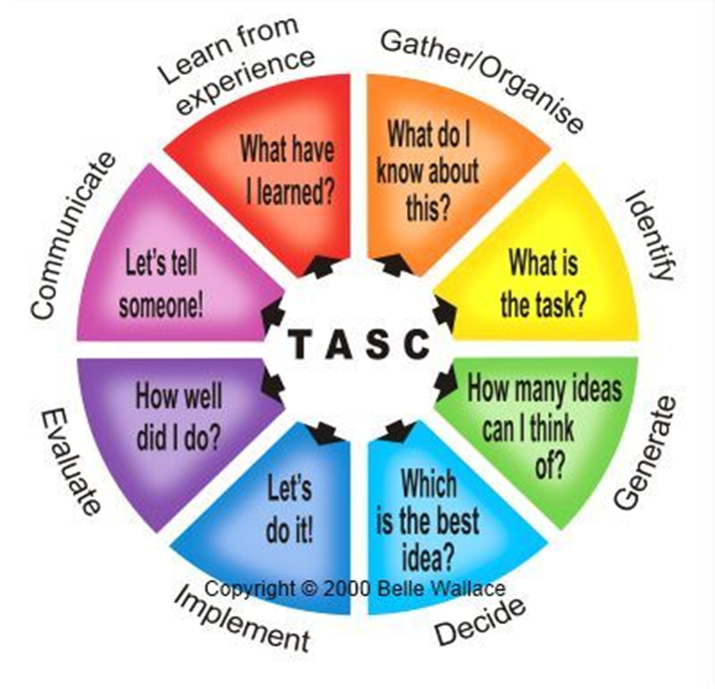
8. Co jsem se naučil?
Metakognitivní část- zhodnocení, zpětná vazba sám sobě
Co o tom vím?
Kde jsem se s tím setkal?
Na jaké otázky se ještě mohu zeptat?
7. Prezentace výsledků
Využití dalších metod- projekt, ppt, poster...
2. Definice problému
Co by mohlo být mým cílem/
překážkou?
6. Vyhodnocení
Zpětná vazba – naplnění stanovených cílů, kooperace, sociální vazby
3. Brainstorming
Co budu řešit? Kdo mi může pomoci?
Co o tom ostatní ví?
4. Zvolení metody
Co budu řešit? Kdo mi může pomoci?
Co o tom ostatní ví? Jak to zaznamenám?
5. „Jde se na to“
Plán práce. Kooperace s ostatními. Myšlenkové mapy
dle Wallace 2000

Slide 9
využitelnost
vhodná metoda k obsahové transformaci učiva
  ž. se učí porozumět okolnímu světu
    učí se to, co je pro ně přínosné
na všech stupních vzdělávacího systému
  základní škola
  střední škola
  vysoká škola (laboratorní cvičení)

Slide 10
přínos metody
rozvoj všech klíčových kompetencí žáka
  komunikace a spolupráce
  schopnost učit se a myslet
  samostatnost a výkonnost
  schopnost nést odpovědnost
  kreativita a schopnost řešit problémy
  sebehodnocení, seberegulace

Slide 11
výzkumné otázka
Zvyšuje TASC efektivitu vyučovacího procesu?
Co „vše“ je chápáno jako efektivita?
Jak TASC přispívá k motivaci studentů ve výuce organické chemie?
Projevuje se vliv TASC při naplňování principů psycho-didaktické a kognitivní transformace obsahu učiva organické chemie?
Notes:
Zaměřují se na procesy, které probíhají při učení a výuce, a na to, jak mohou být transformovány tak, aby podporovaly hlubší porozumění, efektivní osvojování znalostí a aplikaci poznatků

Slide 12
formulace hypotézy
Laboratorní úlohy koncipované na principech metody TASC zvyšují efektivitu
výuky tím, že zvyšují zájem studentů o vyučovanou tematiku a podporují
hlubší porozumění problému.

Slide 13
výběr výzkumného vzorku
pedagogický experiment, přirozený (in vivo)
škola:
  VŠ- pedagogická fakulta (FPE ZČU v Plzni)
  2. ročník bakalářského stupně, 1. ročník navazujícího magisterského studia
  sledovány dva „po sobě jdoucí“ ročníky

Slide 14
metodologie výzkumu
rozdělen do tří etap
1. etapa
vzorek:
  2. ročník bc. (ZS)
cíl:
  rozbor provázanosti pojmů (týkajících se esterifikace) v rámci teoretické přípravy
metodika:
  sledování provázanosti pojmů pomocí grafické záznamu (na základě textové analýzy dat)
Notes:
první skupina v zimním semestru 20/21; druhá skupina 21/22

Slide 15
2. etapa
výzkumný vzorek:
  2. ročník bc. (LS)
cíl:
  zjištění efektivity metody TASC v rámci laboratorního cvičení z organické chemie
  zjištění zájmu o laboratorní práci
  zjištění osvojených vědomostí
Notes:
1. skupina 20/21; 2. skupina 21/22

Slide 16
metodika práce:
  2 skupiny studentů
    rozděleno vyučujícím
    1. skupina pracovala „klasicky“
    2. skupina pracovala dle zadání TASC
  po absolvování: standardizovaný dotazník vnitřní motivace (IMI)
  vědomostní dotazník pretest/ post-test

Slide 17
3. etapa
vzorek:
  1. ročník NMgr. (LS)
cíl:
  zjištění hlubšího porozumění probrané problematice- přínos metod TASC
  zjištění efektivity metody TASC v rámci laboratorního cvičení z didaktiky chemie
Notes:
1.skupina 23/24 2. skupina 24/25

Slide 18
metodika práce:
    vstupují 2 skupiny studentů
    (1 skupina pracovala v předchozím studiu „klasicky“ druhá skupina již zná metodu TASC)
    po absolvování práce: standardizovaný dotazník vnitřní motivace (IMI)
    vědomostní dotazník pretest/ post-test
    polostrukturovaný rozhovor

Slide 19
DĚKUJI ZA POZORNOST

